Slide 1
Идеи выходного дня
от семьи Ильи Морозова

Slide 2
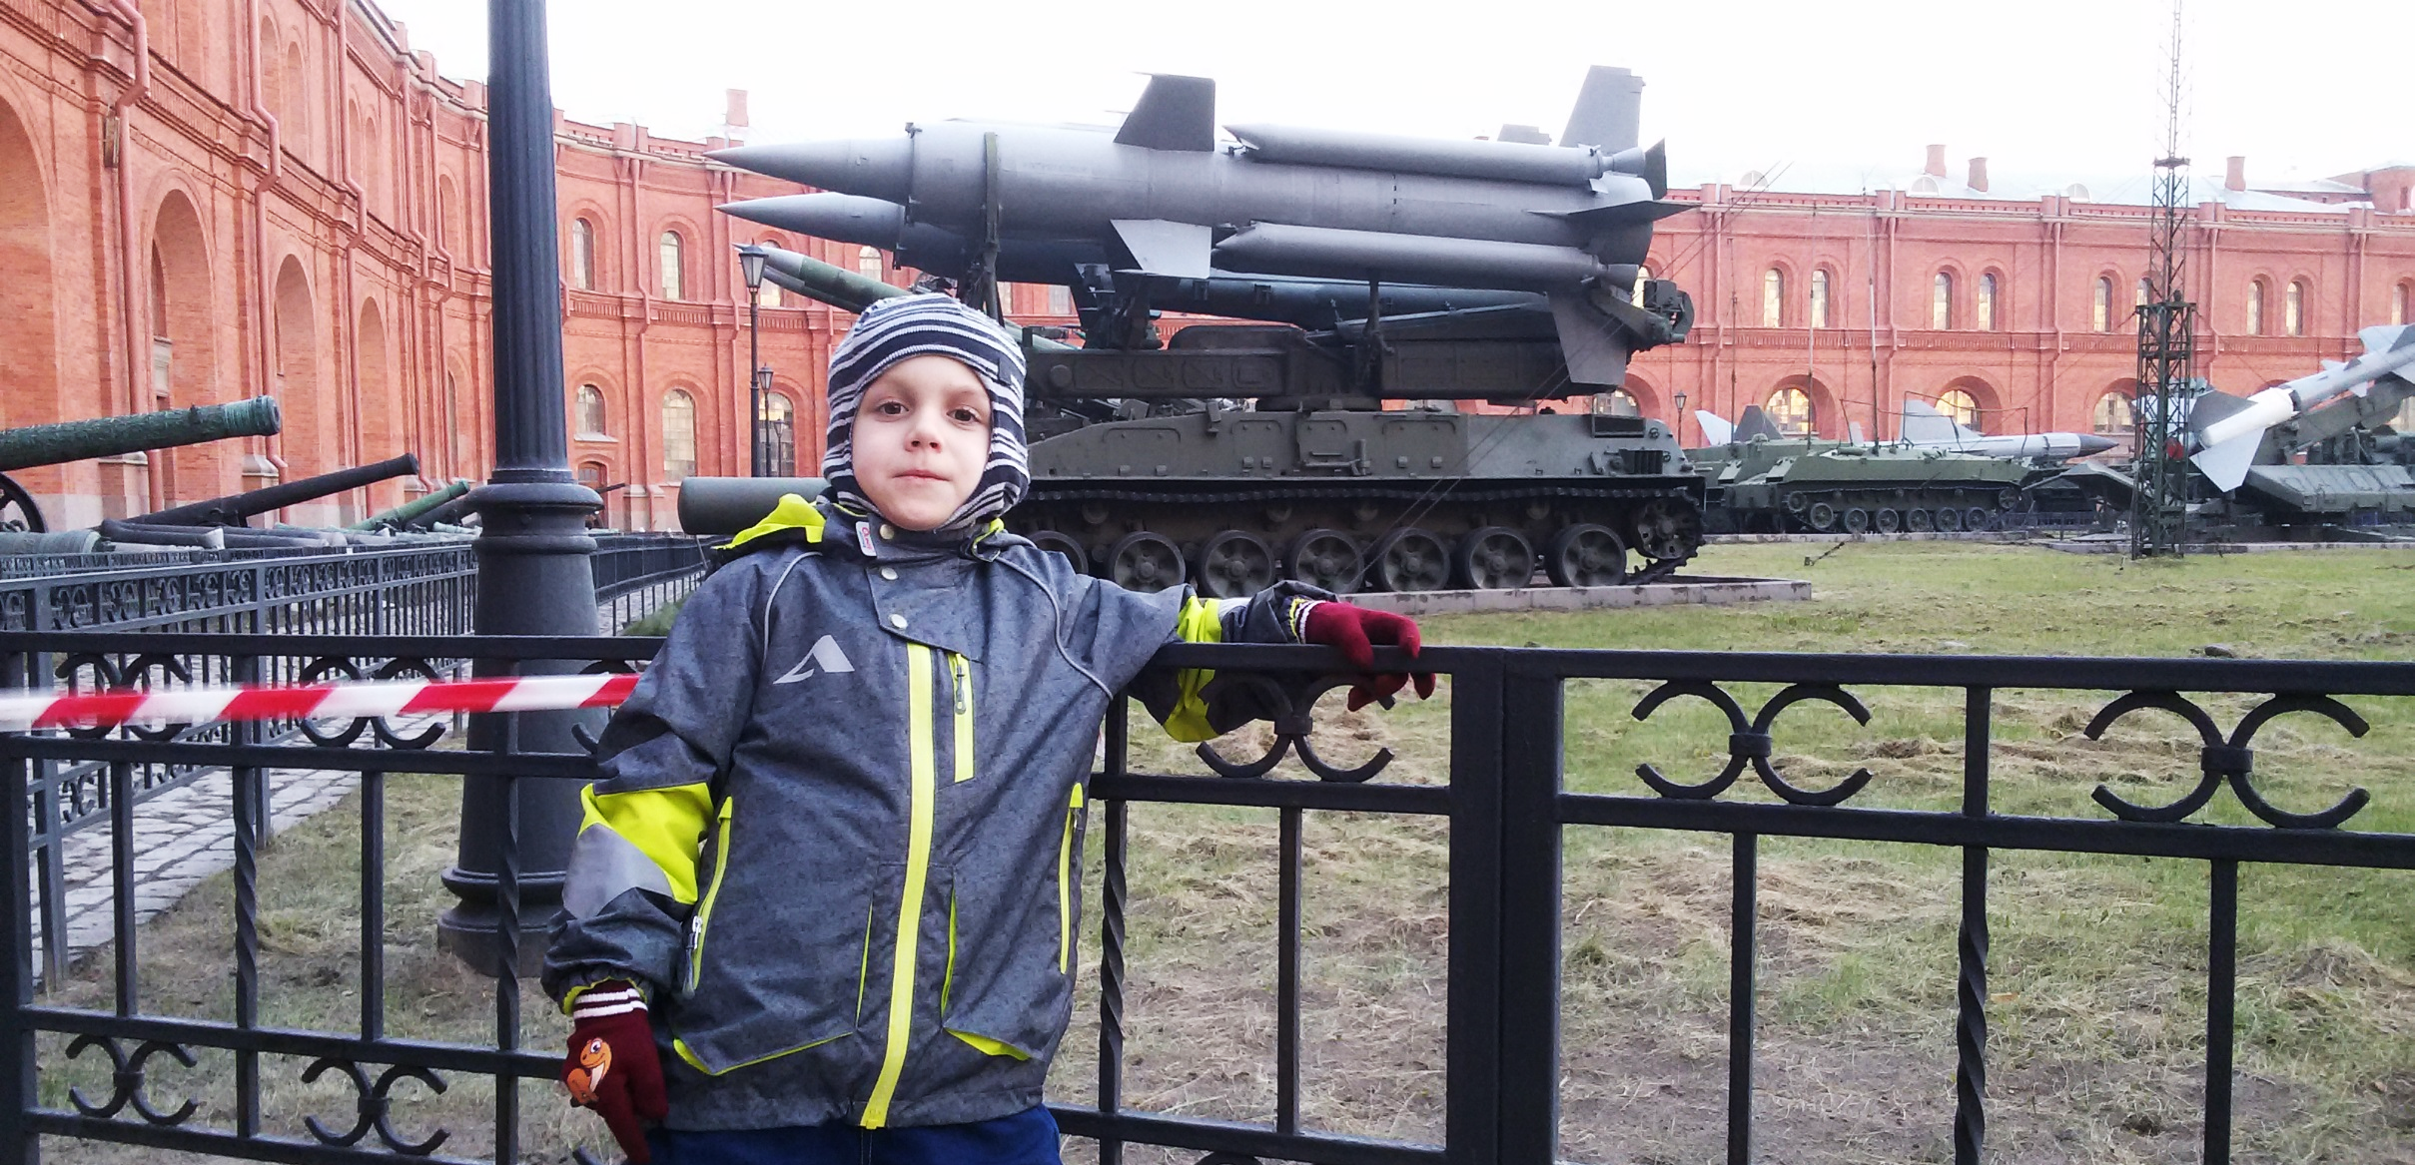
В одни из выходных дней мы всей семьей ездили в
Военно-Исторический музей артиллерии, инженерных войск и войск связи,
который находится в Санкт-Петербурге, рядом с Петропавловской крепостью.

Slide 3
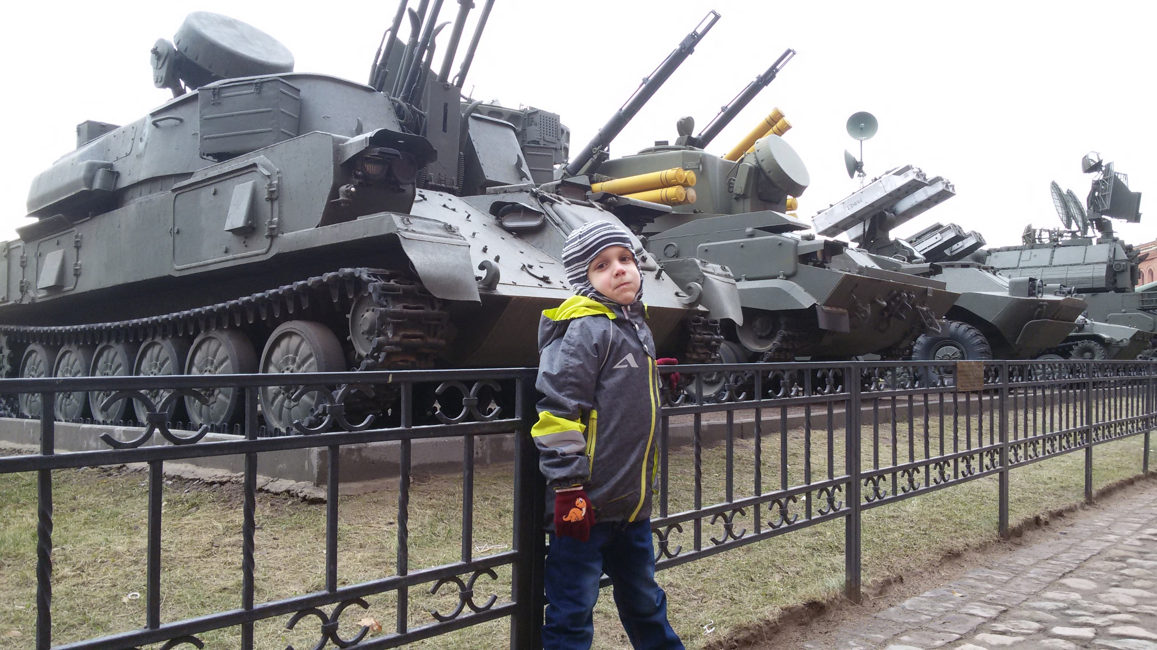

Slide 4
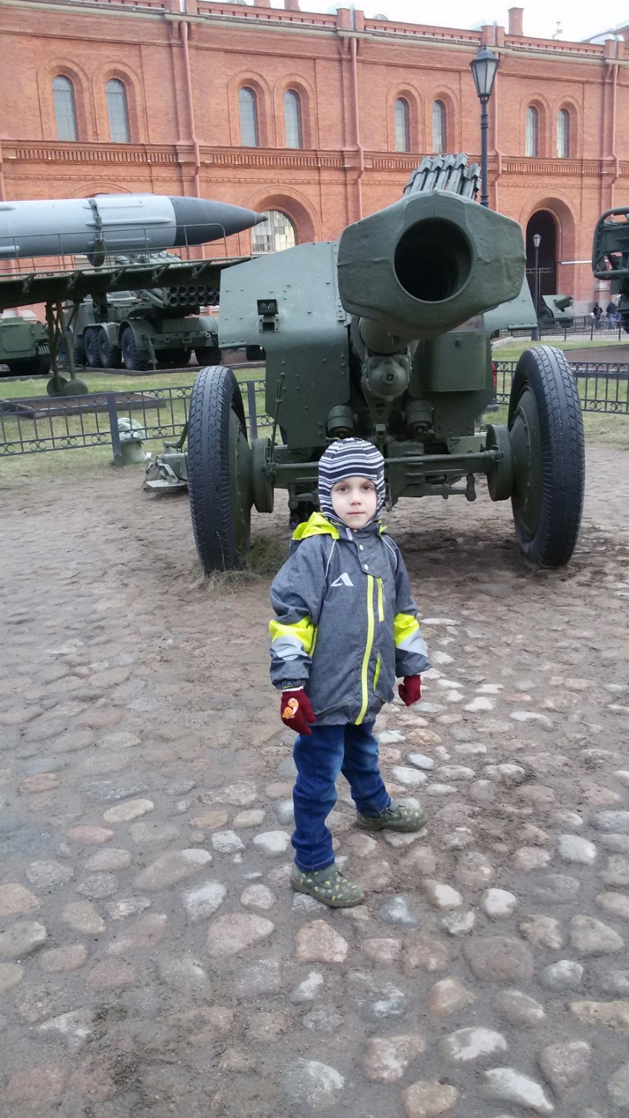
Музей основан
в 1703 году Петром I.
В нем находятся
разные виды вооружений.

Slide 5
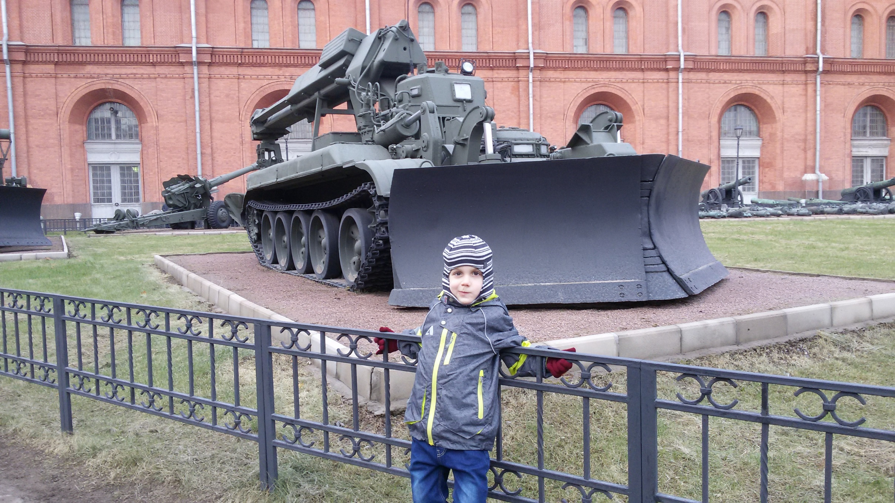
Во внутреннем дворе музея стоят пушки, танки, машины ПВО и РВСН.

Slide 6
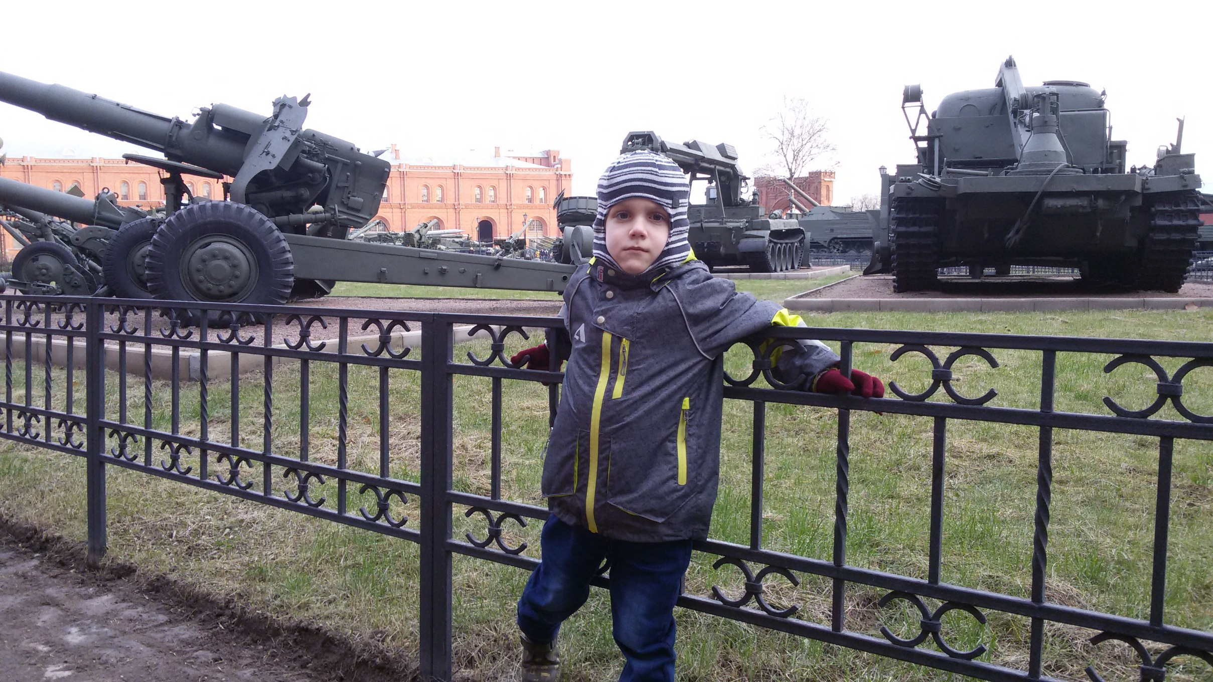

Slide 7
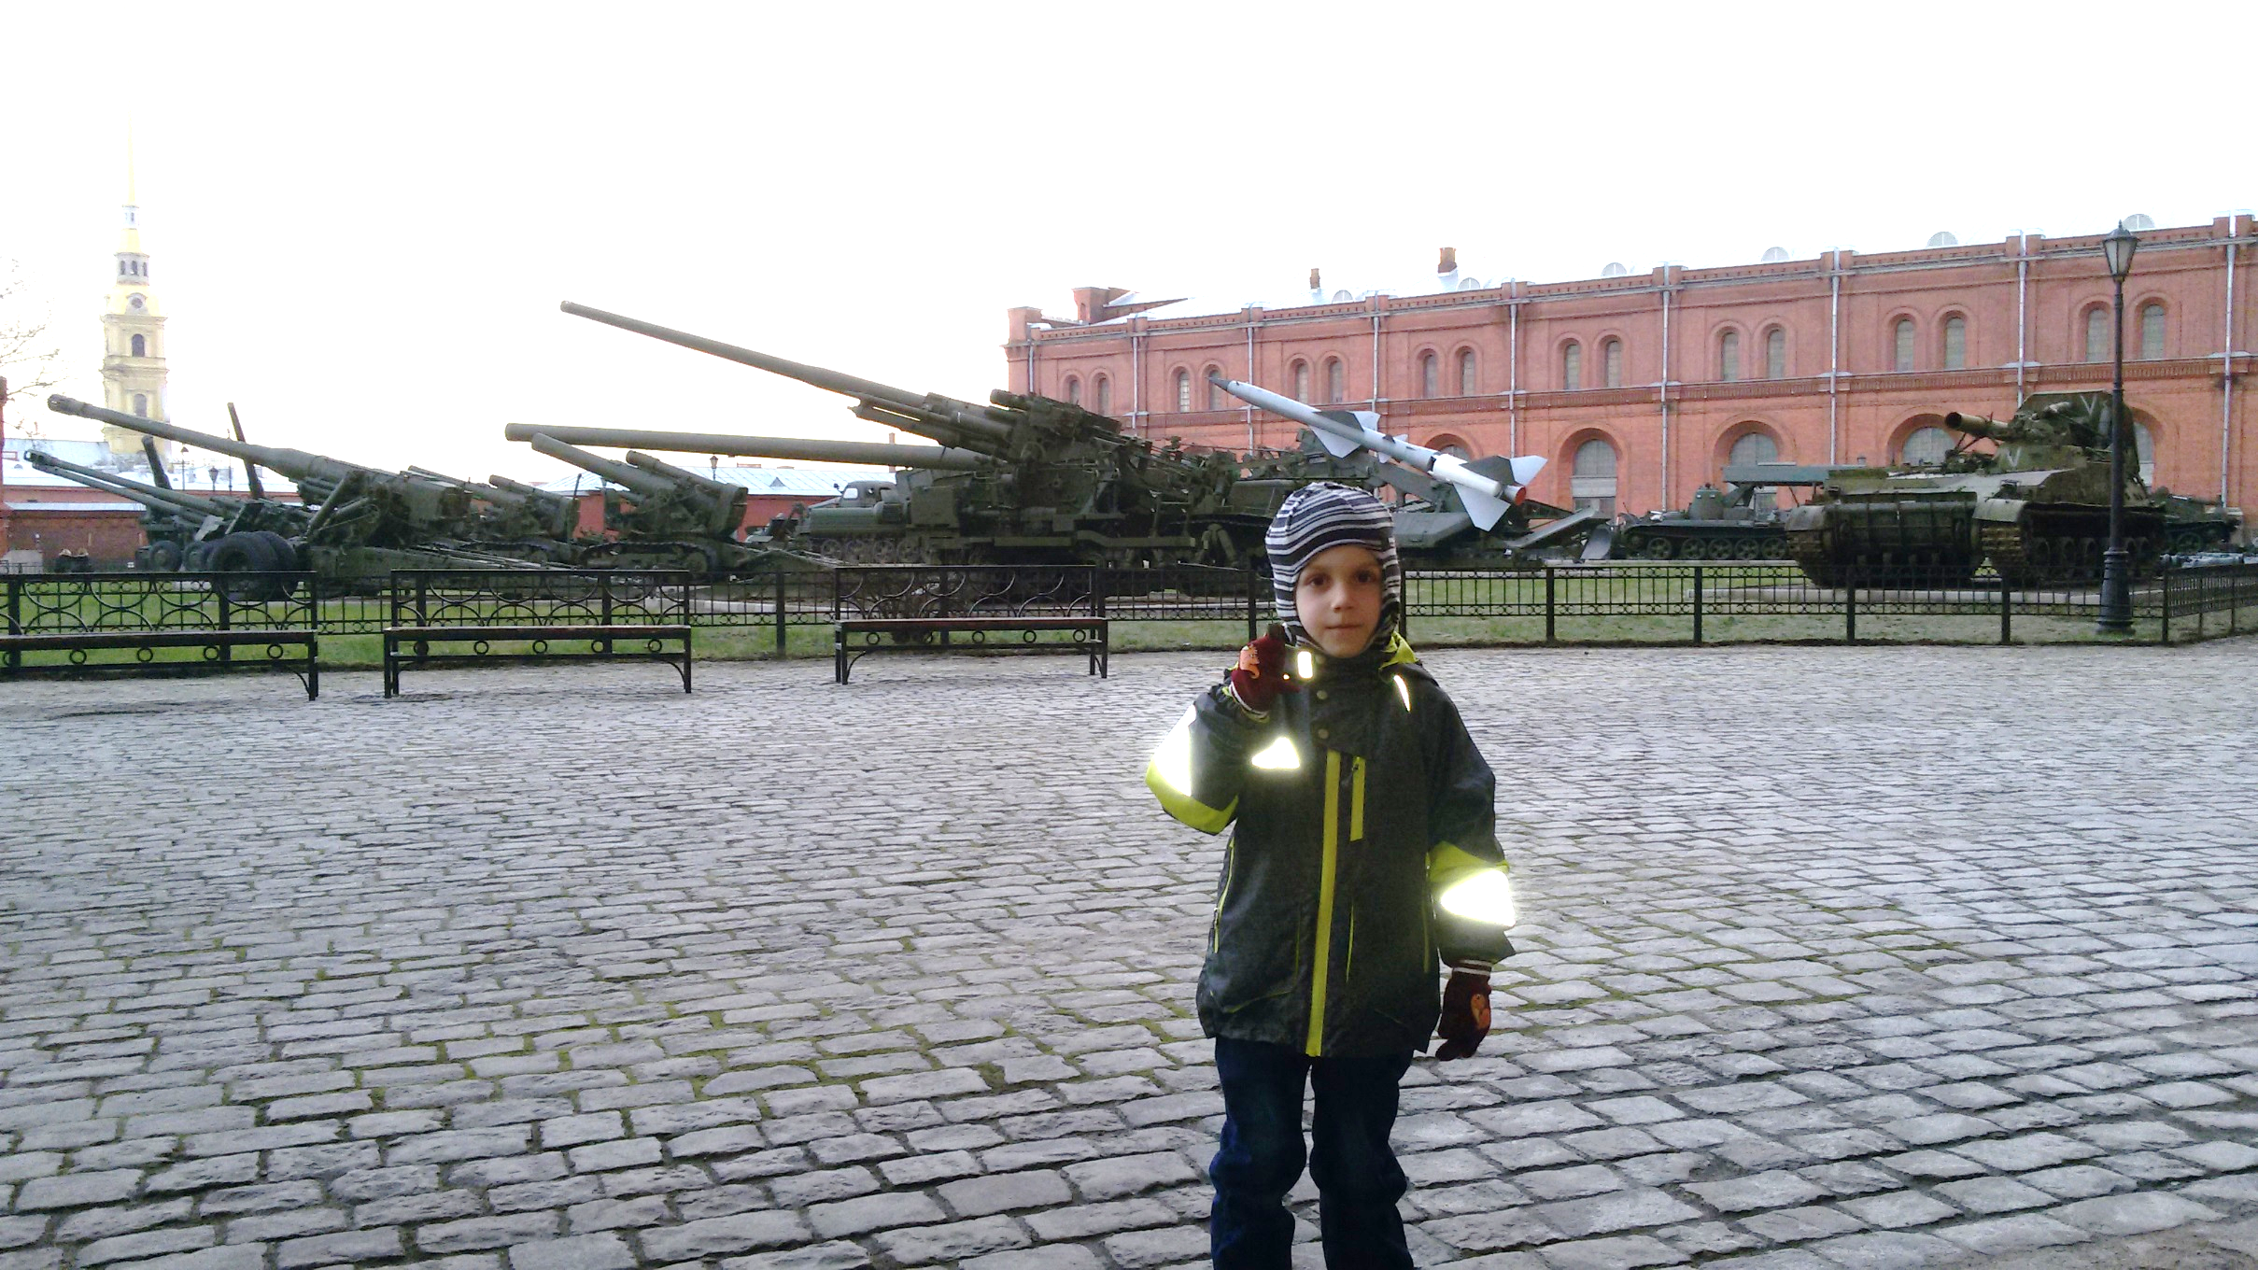

Slide 8
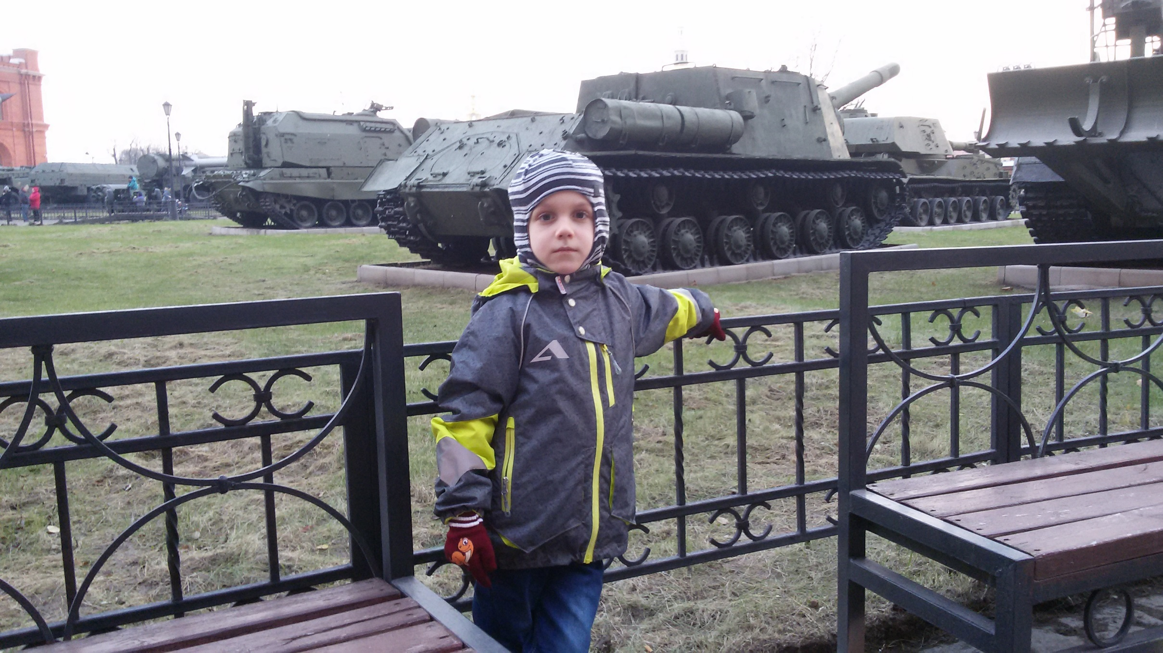

Slide 9
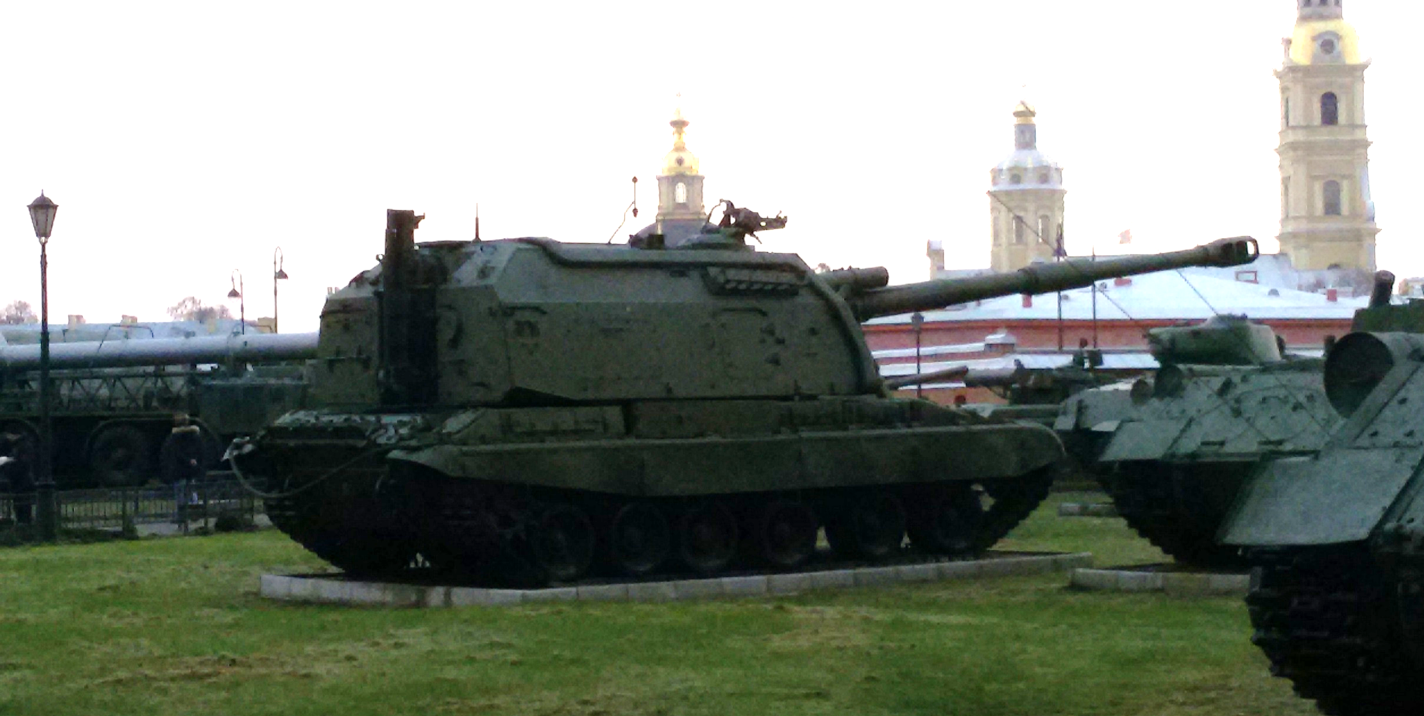
Материалы музея отражают историю создания и
развития Вооруженных Сил России.

Slide 10
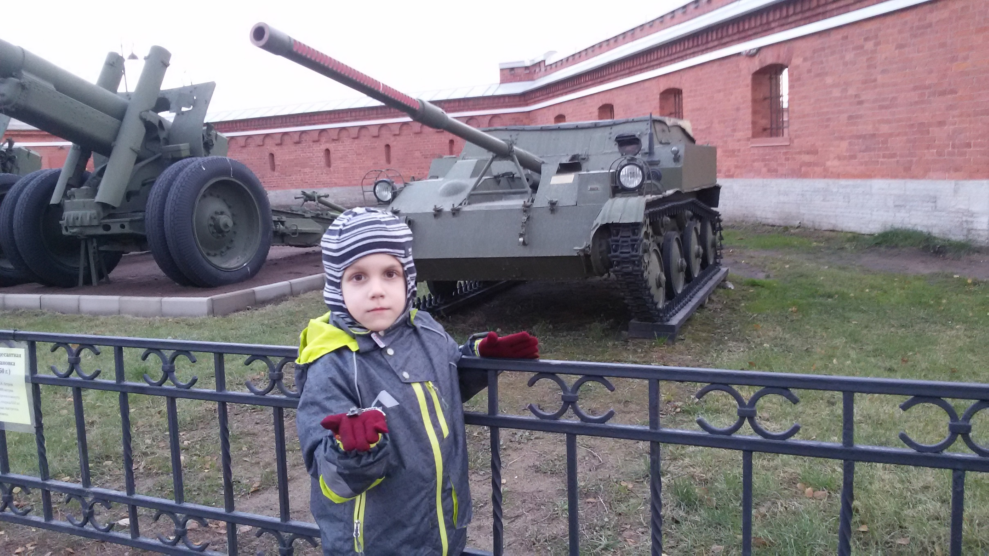

Slide 11
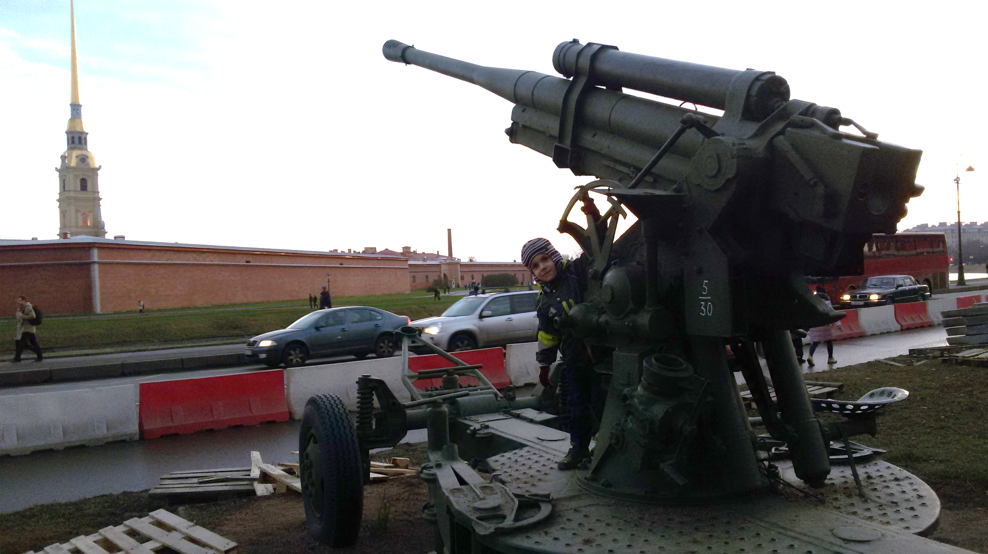

Slide 12
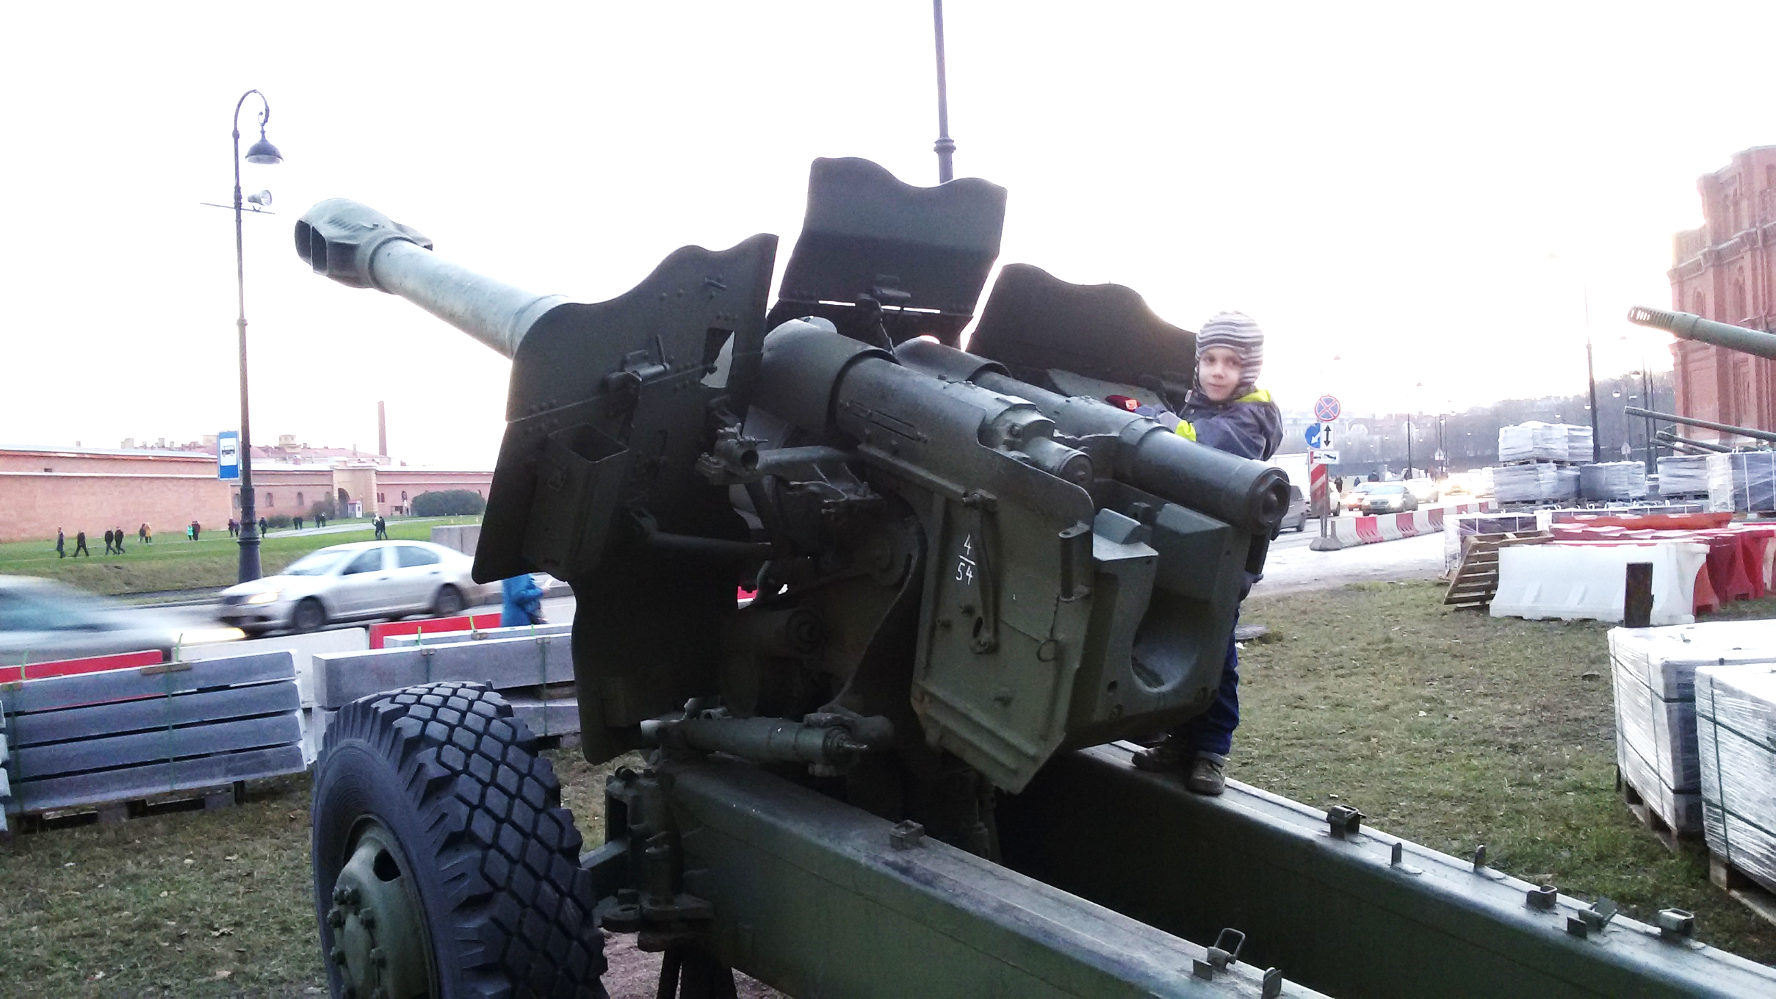

Slide 13
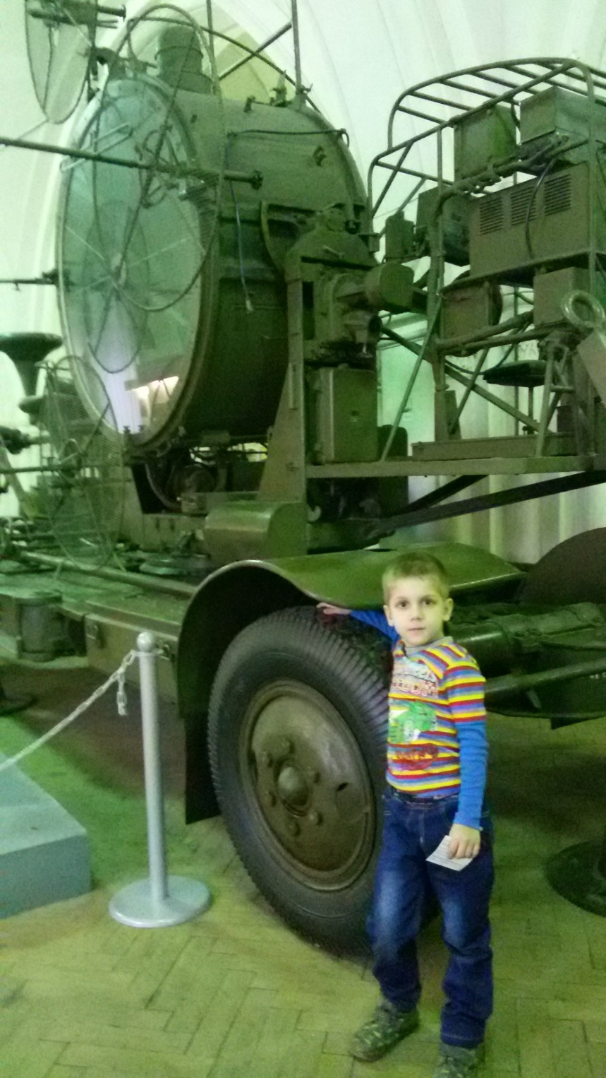
В здании музея находятся
экспонаты холодного и
огнестрельного оружия,
формы одежды,
сцены сражений,
скульптуры разных времен.

Slide 14
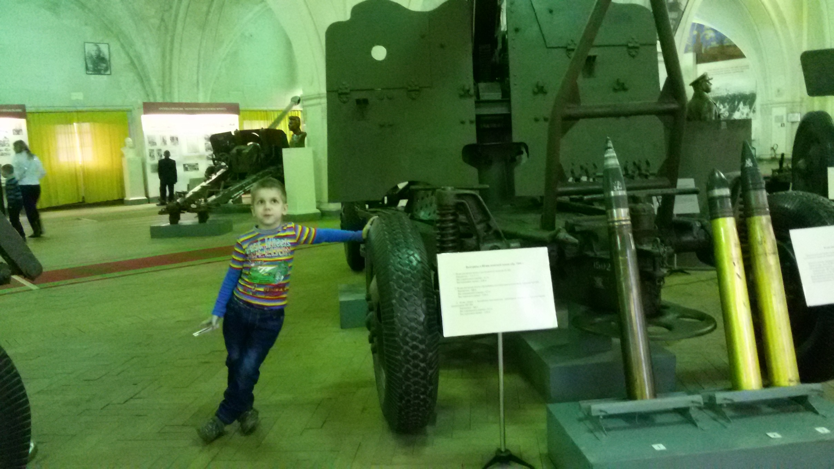

Slide 15
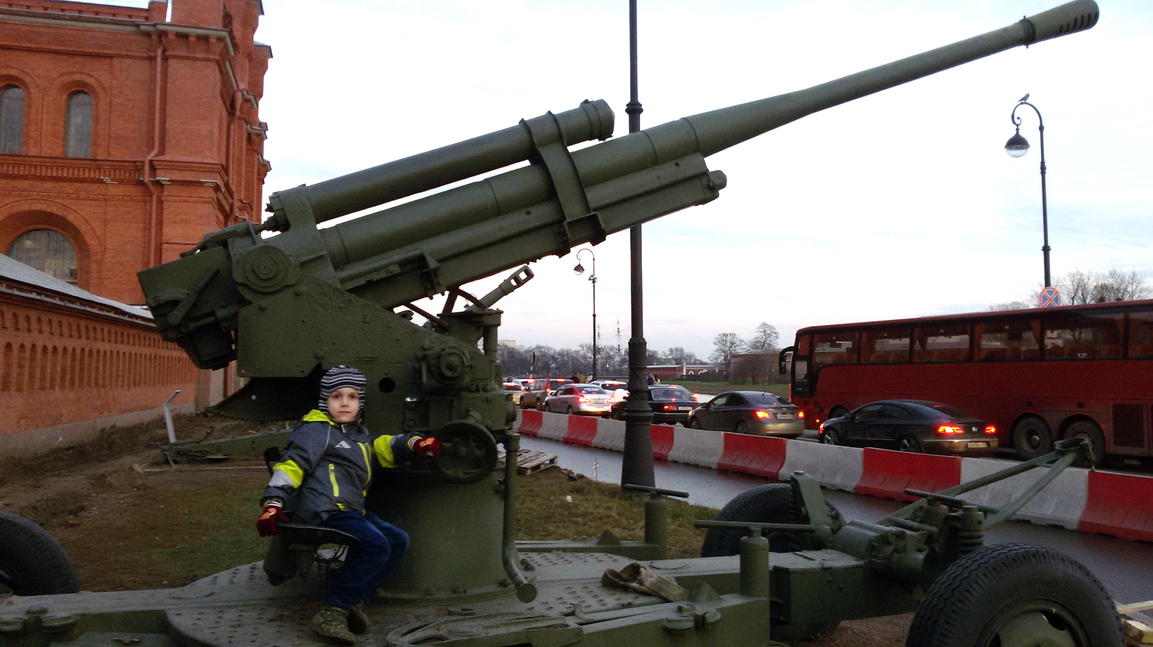
Мне очень понравился сам музей, и, особенно, техника во дворе!

